Slide 1
Caietul de inginerie
SESHAN BROTHERS

Slide 2
Ce este un caiet de inginerie?
Documentarea este un aspect foarte important în FIRST LEGO League și ceva ce poți împărtăși cu jurații în timpul sesiunilor de jurizare.
Caietul de inginerie este un mod de a înregistra călătoria echipei în tot sezonul FIRST LEGO League.
Înregistrează procesul de design și construcție a robotului.
Înregistrează cercetările, excursiile și interviurile precum și testarea soluției voastre.
Înregistrează evenimentele de outreach, ce ați făcut în timpul întâlnirilor echipei și chiar ideile viitoare.
Pe scurt, puteți înregistra TOTUL!
FLL Tutorials furnizează unele pagini din actualul Engineering Journals în FIRST LEGO League și furnizează de asemenea câteva șabloane goalepentru ca echipa voastră să le utilizeze (vezi Worksheets secțiunea Resurse)

Slide 3
Ce puteți include?
Fotografii și desene
Desene în LDD CAD a robotului
Planuri pentru sezon și sarcini de îndeplinit
Discuții & decizii din timpul întâlnirilor echipei
Ideile de design ale robotului și atașamentele și testele
Pseudocodul și Print-urile codului
Problemele pe care le-ați întâmpinat
Îmbunătățirile pe care le-ați realizat
Ideile pe care le-ați avut

Slide 4
Câteva întrebări care sunt utile
Care este scopul întâlnirii de azi?
Ce decizii au fost luate azi?
De ce ați luat această decizie?
Ce ați încercat azi?
Ce a mers, ce nu a mers?
Când ceva nu a mers, cum ați rezolvat problema?
Ce modificări plănuiți să faceți data viitoare?
Care sunt următorii pași?

Slide 5
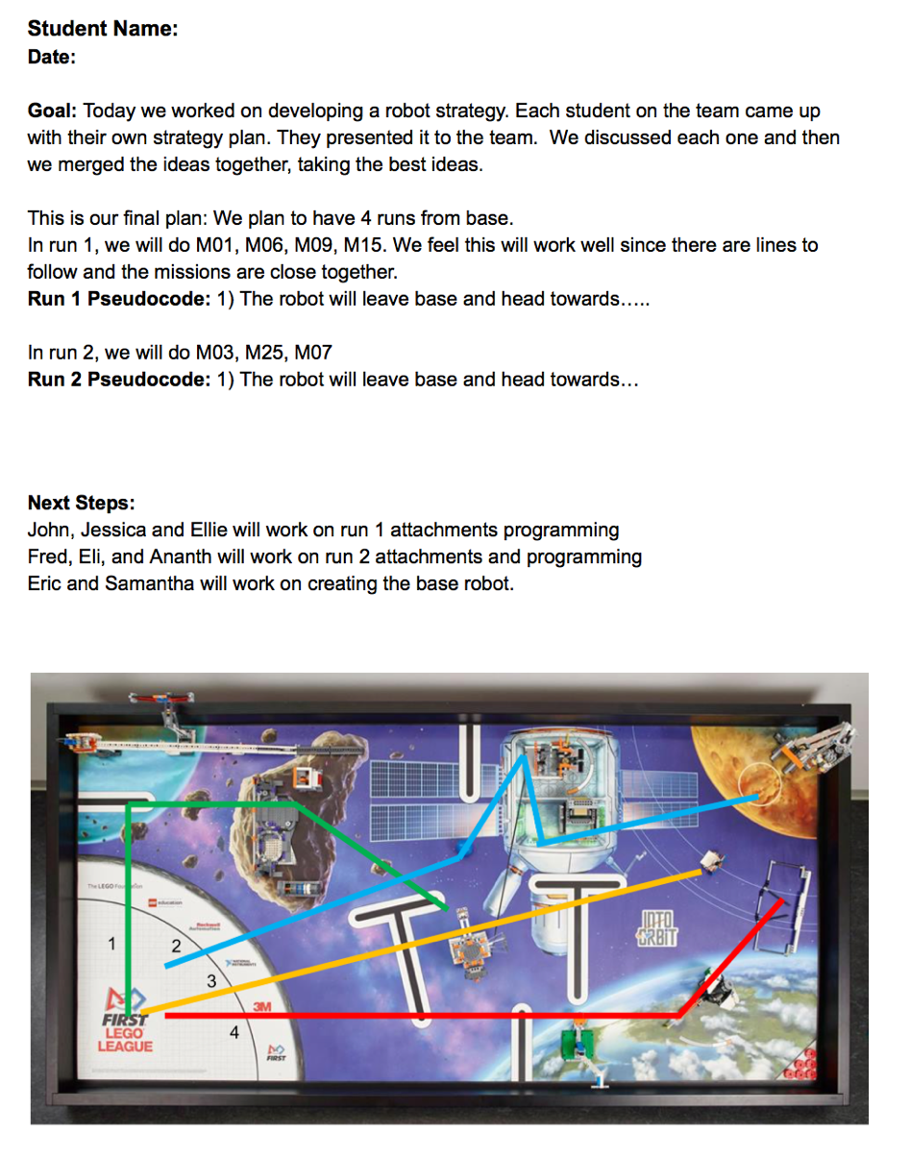
Jurnal de inginerie exemplul 1
Înregistrează cum echipa a gândit strategia Jocului Robotului
Înregistrați ce misiuni au fost îndeplinite și pseudocode-ul
Înregistrați cine ce va lucra

Slide 6
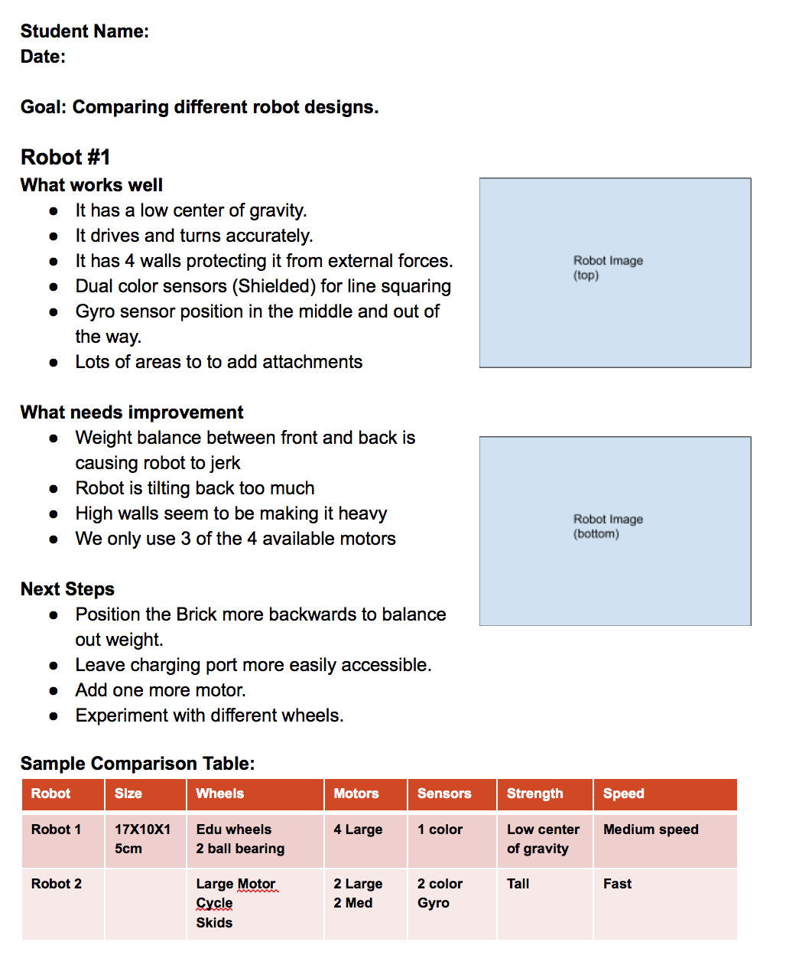
Jurnal de inginerie exemplul 2
Înregistrează testele pe diferite șasie de robot

Slide 7
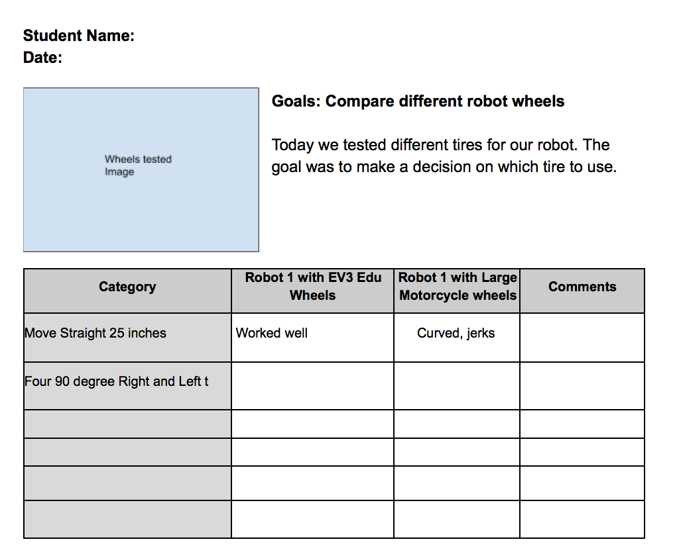
Jurnal de inginerie exemplul 3
Înregistrează alte teste ca cele de comparație a diferitelor roți

Slide 8
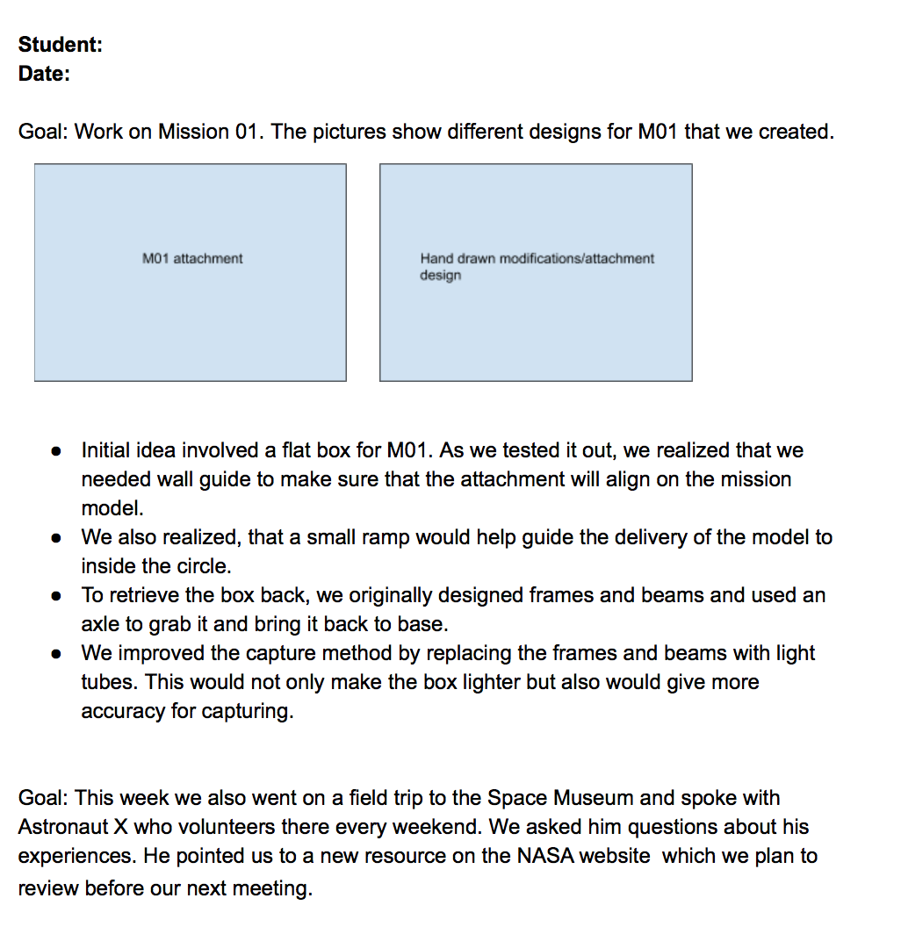
Jurnal de inginerie exemplul 4
Documentează diferite idei de atașamente
Documenează interviurile/excursiile

Slide 9
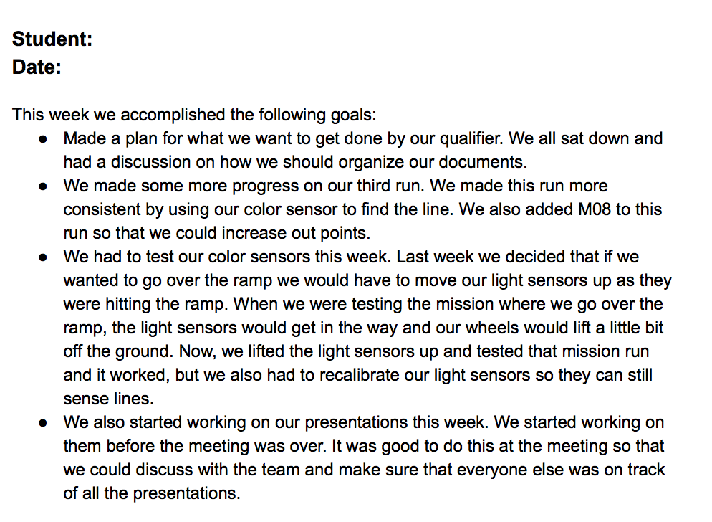
Jurnal de inginerie exemplul 5
Documentează țintele pe care le-ați setat
Documentează problemele întâlnite
Documentează ce ați lucrat în timpul întâlnirilor

Slide 10
CREDITS
Această lecție a fost scrisă de Arvind și Sanjay Seshan
Mai multe lecții despre FIRST LEGO League sunt disponibile pe www.flltutorials.com
Această lecție a fost tradusă în limba romană de echipa FTC Rosophia #21455
Creative Commons Attribution-NonCommercial-ShareAlike 4.0 International License

